Slide 1
HTML5 & CSS3

Slide 2
목차
HTML5 기초,이해,태그활용,문서구조
CSS 스타일시트 이해 및 스타일시트 활용

Slide 3
HTML5 기초,이해,태그활용,문서구조

Slide 4
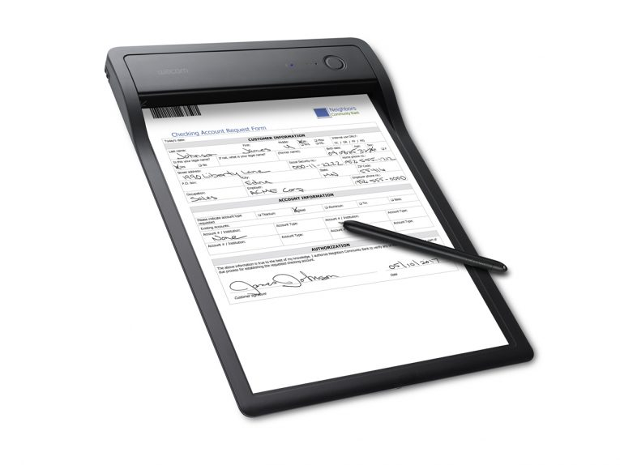
What?? HTML5,CSS3
문서 : 의사소통을 위한 수단
글자,표,그림 등으로 구성
새로운 의사소통도구 탄생
(디지털도구의 발전)
HTML5 기초,이해,태그활용,문서구조

Slide 5

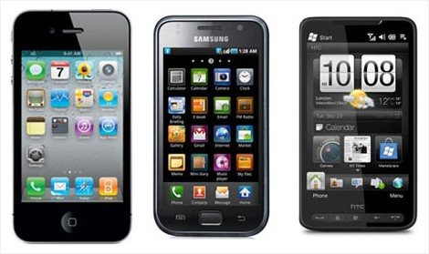

What?? HTML5,CSS3
종이가 아닌 디지털도구 문서의 필요성
HTML5 기초,이해,태그활용,문서구조

Slide 6

What?? HTML5,CSS3
웹 브라우저를 통한 정보전달
HTML5 기초,이해,태그활용,문서구조

Slide 7
What?? HTML5,CSS3
HTML?
HTML이란 Hyper Text Makeup Language의 약자로 Hyper Text(하이퍼 텍스트) 기능을 가진 문서를 만드는 언어. 파일형식은 ’*.html’이나 ‘*.htm’ 으로 저장.
HTML로 작성 된 웹 문서를 사용자에게 보여주는 것이 ‘웹 브라우저’
CSS?
Cascading Style Sheet의 약자로 웹문서의 전체적인 스타일(글꼴,색상,정렬 각 요소의 배치방법 등)을 구성하는 요소. 웹문서의 스타일을 한 번에 바꿀 수 있다.
HTML5 기초,이해,태그활용,문서구조

Slide 8
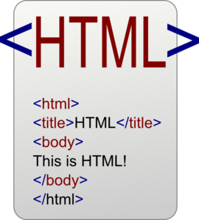
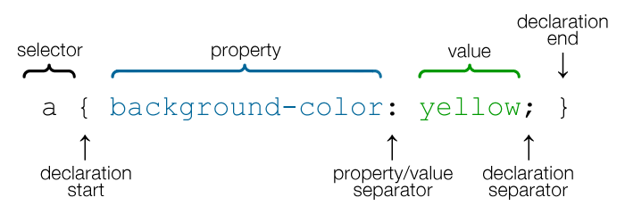
What?? HTML5,CSS3
나는 HTML입니다. 웹문서의 내용을 맡습니다.
나는 CSS입니다. 웹문서의 디자인을 담당합니다.
HTML5 기초,이해,태그활용,문서구조

Slide 9
What?? 웹표준
웹 표준이란 무엇일까?
웹 사이트를 만들 때 지켜야 하는 약속들을 정리한 것
웹 표준을 지켜 사이트를 제작하면 장소나 브라우저와 상관없이 쉽게 웹 사이트를 볼 수 있다.
웹 표준으로 문서 하나를 만들면 어떤 기기에서나 볼 수 있기 때문에 웹 개발자와 디자이너의 시간 절약
HTML5로 문서를 만드는 것 = 웹 표준을 지킨 문서를 만드는 것
HTML5 기초,이해,태그활용,문서구조

Slide 10
What?? 웹표준
왜 HTML5와 CSS3를 공부해야 할까?
최신 웹 표준에 맞는 웹 사이트 제작
HTML5과 CSS3를 사용하면 사용자가 접속한 기기에 따라 사이트 레이아웃을 다양하게 바꿀 수 있다
앱 화면을 디자인하기 위한 기초
HTML5의 API를 사용해 ‘웹앱’을 만들 수도 있고, 앱 화면은 HTML5과 CSS3를 사용해 디자인.
인터랙티브한 사이트 제작
HTML5과 함께 CSS3를 이용하면 인터랙티브한 사이트 제작 가능
사이트와 블로그 수정이 쉽다
HTML5를 공부하면 사이트나 블로그 소스를 이해할 수 있고 사이트를 원하는 모습으로 바꿀 수 있다.
HTML5 기초,이해,태그활용,문서구조

Slide 11
HTML 기본 문서 구조
태그(Tag) : HTML문서를 만들 때 사용하는 표기법
태그는 소문자로 쓴다 예) <img src="maltese.jpg">
여는 태그와 닫는 태그를 정확히 입력한다 (닫는 태그가 없는 태그도 있다)
적당하게 들여쓴다 예) ul, li
태그는 속성과 함께 사용된다 예) <img src="maltese.jpg" width="150" height="160">
인코딩 방식은 utf-8로 한다 예) <meta charset="utf-8">
Tip
규칙은 태그언어를
배우면서 이해합시다.
HTML5 기초,이해,태그활용,문서구조

Slide 12
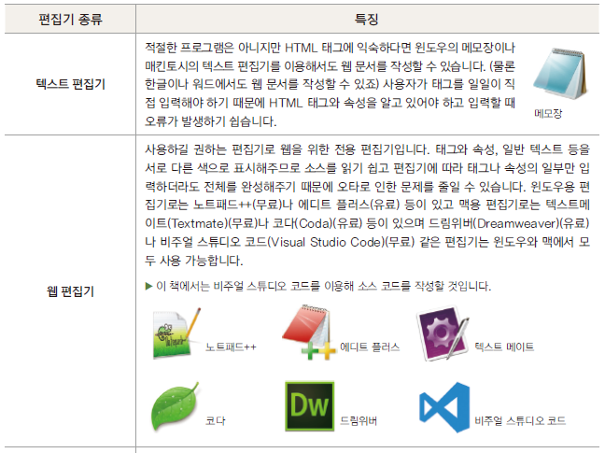
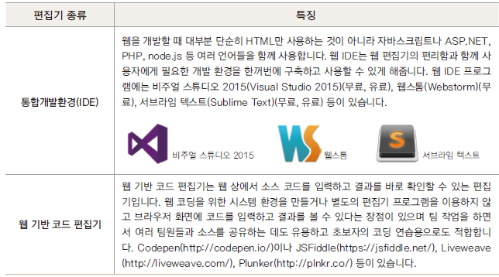
편집기 설치 및 실습
우리가 사용하는 편집기는 Atom
다운로드 방법 : http://atom.io 접속
HTML5 기초,이해,태그활용,문서구조

Slide 13
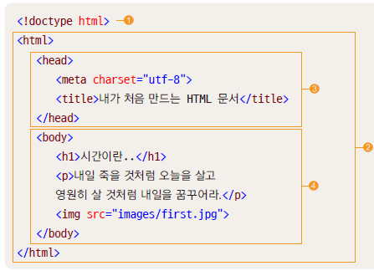
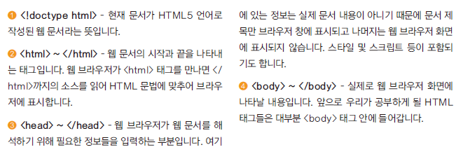
HTML 문서 기본 구조
HTML 문서 기본 구조 살펴보기
HTML5 기초,이해,태그활용,문서구조

Slide 14
HTML 문서 기본 구조
<!Doctype>
이해를 돕는 Tip : Document : 문서 type : 유형
문서의 유형을 지정하는 선언문
Ex) <!Doctype html> 의미 : HTML5에 맞추어 문서를 해석하겠다.
HTML5 기초,이해,태그활용,문서구조

Slide 15
HTML 문서 기본 구조
<html></html>
웹문서의 시작과 끝을 알리는 태그
<!doctype html>
<html lang=“ko”>
<head>
…………..
</head>
<body>
…………..
</body>
</html>
문서 정보 <head> 태그
화면에 보일 내용 <body> 태그
HTML5 기초,이해,태그활용,문서구조

Slide 16
HTML 문서 기본 구조
<head></head>
브라우저에게 정보를 주는 태그
HTML5 기초,이해,태그활용,문서구조

Slide 17
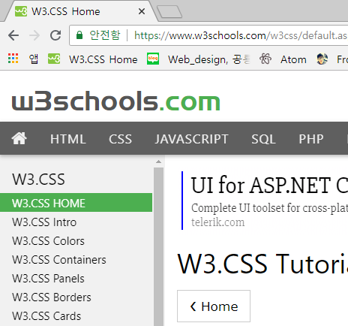
HTML 문서 기본 구조
<title></title>
문서 제목
- 즐겨찾기’로 추가할 때 태그 안의 내용으로 추가
title태그부분
HTML5 기초,이해,태그활용,문서구조

Slide 18
HTML 문서 기본 구조
<meta></meta>
문자 인코딩 및 문서 키워드, 요약 정보
<head>
<meta charset=“utf-8”>
</head>
이해를 돕는 Tip : char : 문자 set : 세팅,설정
HTML5 기초,이해,태그활용,문서구조

Slide 19
HTML 문서 기본 구조
<body></body>
<!Doctype html>
<html>
<head>
<meta charset="utf-8">
<title>처음 만드는 HTML페이지</title>
</head>
<body>
<h1>HTML5,CSS3</h1>
<p>최선을 다하며 살자<br>
오늘 하루도 열심히 살자</p>
<img src="image/test.jpg">
</body>
</html>
실제 브라우저에 표시될 내용
HTML5 기초,이해,태그활용,문서구조

Slide 20
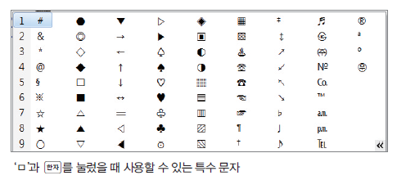
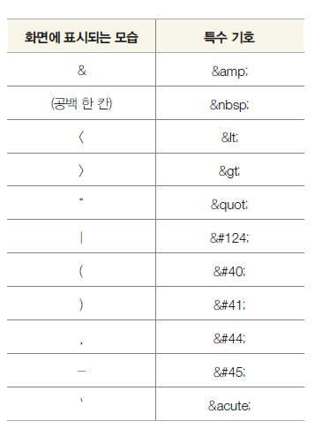
HTML 문서 기본 구조
특수 문자 입력
한글 자음(ㅁ,ㄴ,ㅇ 등) ->한자버튼
특수 기호 사용
공백,”,< 등의 태그언어로 사용되는 기호는 특수기호로 입력
HTML5 기초,이해,태그활용,문서구조

